Slide 1
Перший закон термодинаміки. Адіабатний процес
Фізика 10 клас
01.04.20211

Slide 2


Повторення
Ізопроцеси в газах:
1. Ізотермічний (температура газу не змінюється)
T=const P₁V₁=P₂V₂ (Закон Бойля-Маріотта)
2. Ізобарний (тиск газу не змінюється)
P=const (Закон Гей-Люссака)
3. Ізохорний процес (об'єм газу не змінюється)
V=const (Закон Шарля)

Slide 3
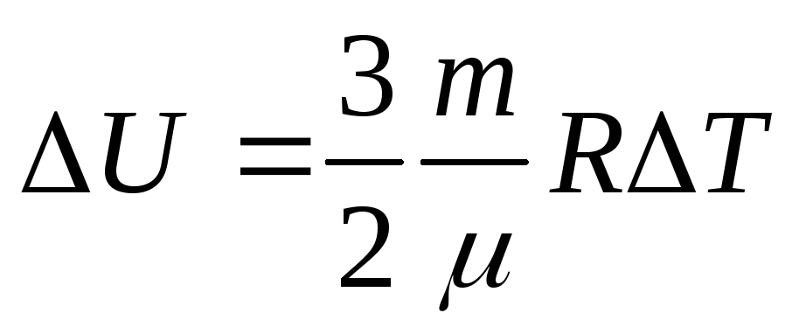
Зміна внутрішньої енергії ідеального одноатомного газу
∆U – зміна внутрішньої енергії (Дж)
∆T – зміна температури (К)
Внутрішня енергія змінюється тільки тоді, коли змінюється температура газу (при незмінній масі)

Slide 4
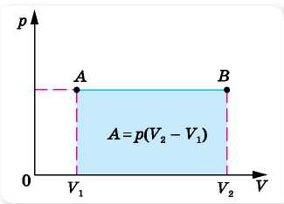
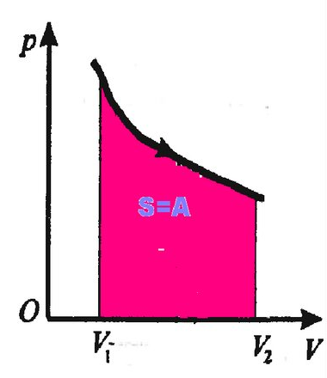
Робота газу:
Якщо тиск газу не змінюється, то робота обчислюється за формулою:
А=p∆V=p(V₂-V₁)
Якщо об'єм газу не змінюється, то робота газу дорівнює нулю. А=0
Робота газу чисельно дорівнює площі під графіком в координатах p(V)

Slide 5
Закон збереження і перетворення енергії
Повна енергія замкненої системи зберігається незмінною.
Енергія не виникає з нічого і не зникає в нікуди, а може лише перетворюватись з одного виду в інший або переходити від одного тіла до іншого.

Slide 6
Перший закон термодинаміки
Кількість теплоти, передана газу, іде на зміну внутрішньої енергії і на виконання роботи.
Q=∆U+A
Q – кількість теплоти (Дж)
∆U – зміна внутрішньої енергії (Дж)
A – робота (Дж)

Slide 7
Основні величини: кількість теплоти
Q – кількість теплоти (Дж)
Якщо газу передають кількість теплоти, то Q>0
Якщо газ віддає тепло, то Q<0 (ставимо знак мінус)
Якщо теплообміну не відбувається, то Q=0

Slide 8
Основні величини:
Зміна внутрішньої енергії
∆U – зміна внутрішньої енергії (Дж)
Якщо температура газу збільшується, то ∆U>0
Якщо температура газу зменшується, то ∆U<0
Якщо температура газу не змінюється, то ∆U=0

Slide 9
Основні величини: робота газу
A – робота (Дж)
Якщо об'єм газу збільшується, то газ виконує роботу А>0
Якщо об'єм газу зменшується, то над газом виконують роботу А<0
Якщо об'єм газу не змінюється, то А=0

Slide 10
Задача 1:
Під час нагрівання газу його внутрішня енергія змінилась на 600 Дж, при цьому газ виконав роботу 200 Дж. Яку кількість теплоти передали газу?
Якщо температура збільшувалась, то ∆U>0
∆U=600 Дж
Якщо газ виконував роботу, то А>0
А=200 Дж
Перший закон термодинаміки:
Q=∆U+A= 600 Дж+200 Дж = 800 Дж

Slide 11
Задача 2:
Над ідеальним газом виконано роботу 200 Дж, при цьому його внутрішня енергія збільшилась на 500 Дж. Знайти кількість теплоти, передану газу
Якщо над газом виконували роботу, то А<0
А=-200Дж
Якщо внутрішня енергія збільшилась, то ∆U>0
∆U=500 Дж
Перший закон термодинаміки:
Q=∆U+A= 500 Дж-200 Дж = 300 Дж

Slide 12
Адіабатний процес
Адіабатним називається процес в газах, який відбувається без теплообміну з навколишнім середовищем. Q=0

Slide 13
Домашнє завдання
Параграф 38 вивчити
Письмово дати відповіді на контрольні запитання
Вправу 38 (1,2) виконати письмово

